Slide 1

O POTENCIAL OCULTO DO ISS:
estratégias de curto prazo
para fortalecimento da arrecadação municipal
Jadson Leandro Prá
Auditor Fiscal de Controle Externo - TCE/SC

Slide 2

1) A COBRANÇA EFETIVA
Os principais meios de cobrança
PROTESTO EXTRAJUDICIAL:
  primeira medida de cobrança coercitiva;
  utilizada para qualquer valor (especialmente de baixo valor).
EXECUÇÃO FISCAL:
  último recurso de cobrança;
  para créditos de valor mais alto.

Slide 3

1) A COBRANÇA EFETIVA
A realidade atual do protesto extrajudicial
SETEMBRO/2024
70
139
APÓS AÇÕES DO TCE/SC
+50
%
OUTUBRO/2025
209
ENVIO DE CDA PARA PROTESTO
58
%

Slide 4
2) O SIMPLES NACIONAL
Panorama Geral
REGIME UNIFICADO DE ARRECADAÇÃO DE TRIBUTOS: MEI, ME E EPP
  Recolhimento mensal: Municípios (ISS-SN)
  Fiscalização de obrigações principais e acessórias:
    Município (Prest. Serviços)
  Atribuição para lançar o ISS-SN: Município
  Competência para inscrever em DA e ajuizar execução fiscal: PGFN

Slide 5

2) O SIMPLES NACIONAL
A cobrança do ISS-SN
PGFN: INSCRIÇÃO EM DÍVIDA ATIVA E COBRANÇA JUDICIAL
  VALOR MÍNIMO PARA AJUIZAMENTO: R$ 20.000,00
É POSSÍVEL A DELEGAÇÃO AOS MUNICÍPIOS?
  SIM, mediante convênio.
inscrição e a cobrança dos débitos declarados e não pagos

Slide 6

2) O SIMPLES NACIONAL
O potencial do ISS-SN
LANÇAMENTO POR HOMOLOGAÇÃO DO ISS-SN
  PGDAS-D (Programa Gerador do Documento de Arrecadação)
    caráter declaratório;
    confissão de dívida;
    suficientes para cobrar o ISS que não tenha sido pago.

Slide 7
2) O SIMPLES NACIONAL
O potencial do ISS-SN
STJ - Súmula 436
“A entrega de declaração pelo contribuinte reconhecendo débito fiscal constitui o crédito tributário, dispensada qualquer outra providência por parte do fisco”.
ALTA PROBABILIDADE DE SUCESSO NA COBRANÇA

Slide 8
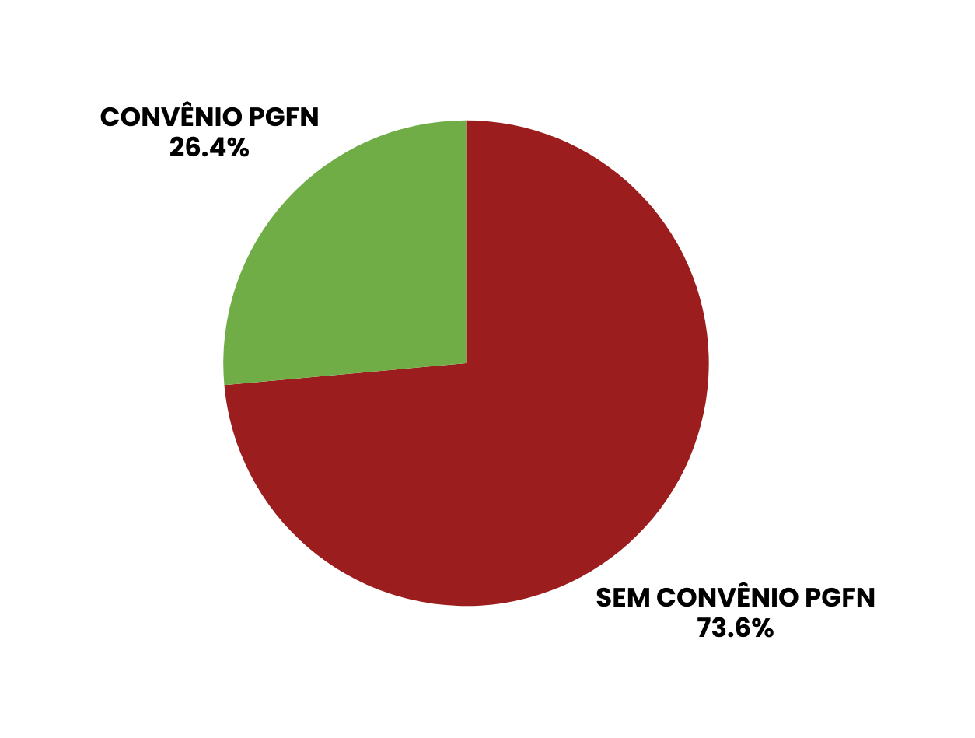


2) O SIMPLES NACIONAL
O potencial NÃO explorado
26%
217
74%
MUNICÍPIOS
Nota SEI nº 4/2025/SN/CDA/PGDAU/PGFN-MF

Slide 9
2) O SIMPLES NACIONAL
O potencial NÃO explorado
À frente do seu tempo
Antes tarde do que nunca
Ficando para trás
Brusque
Capinzal
Lages
Palhoça
Ponte Serrada
Videira
B. Camboriú
Bombinhas
Guatambú
Herval d'Oeste
Itá
Ituporanga
Laurentino
Lebon Régis
São José
Tunápolis
Blumenau
Camboriú
Chapecó
Itajaí
+ 213 municípios

Slide 10
2) O SIMPLES NACIONAL
O potencial POUCO explorado
VOCÊ COBRA TODA SUA
DÍVIDA ATIVA DE ISS-SN?

Slide 11
2) O SIMPLES NACIONAL
O potencial POUCO explorado - MUNICÍPIO X (50.000 hab.)
1) MARIA LTDA ............................ R$ 152.774,36
2) JOSÉ ........................................... R$ 147.501,13
3) ANA ME ..................................... R$ 42.377,88
4) JOÃO LTDA .............................. R$ 29.893,07
5) ANTÔNIO LTDA ...................... R$ 24.454,08
TOTAL DE ISS-SN (5) ........ R$ 397.110,52
6) FRANCISCO LTDA ME ............. R$ 18.630,25
7) PEDRO LTDA .............................. R$ 17.926,74
8) CARLOS ....................................... R$ 9.466,37
9) LUCAS LTDA ME .................... .. R$ 8.888,69
10) LUIZ LTDA ............................... R$ 7.559,04
TOTAL DE ISS-SN (10) ....... R$ 459.581,61
TOTAL DE DÍVIDAS CONSOLIDADAS ACIMA DE 1 SM = R$ 518.031,48
TOTAL DE DÍVIDAS CONSOLIDADAS ABAIXO DE 1 SM = R$ 139.912,41
TOTAL DE DÍVIDAS COM ALTO GRAU DE RECUPERABILIDADE: R$ 657.943,89

Slide 12
2) O SIMPLES NACIONAL
O potencial POUCO explorado - MUNICÍPIO K (50.000 hab.)
1) ABÃO EIRELI ............................... R$ 649.993,39
2) TIBURCIO LTDA ......................... R$ 168.245,79
3) GUVANIA EIRELI ........................ R$ 124.779,50
4) JOEZA LTDA ................................ R$ 64.845,70
5) JOCIRLEIDE LTDA ...................... R$ 58.260,82
TOTAL DE ISS-SN (5) ........ R$ 1.066.125,20
6) ACRINALDO .................................... R$ 49.546,57
7) TERTOLINO LTDA ......................... R$ 44.489,57
8) GEISIELY ......................................... R$ 35.939,20
9) CARITA EIRELI ............................... R$ 33.723,59
10) TAISSON LTDA ............................. R$ 33.286,27
TOTAL DE ISS-SN (10) ........ R$ 1.263.110,40
TOTAL DE DÍVIDAS CONSOLIDADAS ACIMA DE 1 SM = R$ 1.960.846,39
TOTAL DE DÍVIDAS CONSOLIDADAS ABAIXO DE 1 SM = R$ 131.310,10
TOTAL DE DÍVIDAS COM ALTO GRAU DE RECUPERABILIDADE: R$ 2.092.156,49

Slide 13
2) O SIMPLES NACIONAL
O potencial POUCO explorado
E AQUELAS DÍVIDAS “PRESCRITAS”?

Slide 14
2) O SIMPLES NACIONAL
O potencial POUCO explorado
“em se tratando de tributo sujeito a lançamento por homologação, o termo inicial da prescrição ocorre no dia seguinte ao vencimento da obrigação tributária ou no dia posterior à data em que declarado e não pago o tributo, o que for posterior. (STJ - REsp 1597015 - DJ 03/03/2020)
STJ - Súmula 656
“O pedido de parcelamento fiscal, ainda que indeferido, interrompe o prazo prescricional, pois caracteriza confissão extrajudicial do débito.”

Slide 15

2) O SIMPLES NACIONAL
O potencial POUCO explorado - MUNICÍPIO K (50.000 hab.)
A PGFN ENVIA DÍVIDAS PRESCRITAS AO MUNICÍPIO?
Início da vigência do convênio: 01/01/2021
Primeiro arquivo disponibilizado: 07/03/2021
Data de prescrição mais antiga: 20/09/2016
Dívida mais antiga enviada: 20/01/2012
- DE 5 ANOS

Slide 16
2) O SIMPLES NACIONAL
O potencial POUCO explorado - MUNICÍPIO K (50.000 hab.)
+ DÍVIDAS CONSTITUÍDAS: ATÉ 31/12/2018
+ INÍCIO DA PRESCRIÇÃO: A PARTIR 01/01/2019
+ CONSOLIDADAS POR DEVEDOR: ACIMA DE 1 SM
TOTAL (18 DÍVIDAS) ACIMA DE 1 SM = R$ 179.555,98 (ORIGINAL)
VALORES ATUALIZADOS EM 2024 = R$ 305.245,17

Slide 17








2) O SIMPLES NACIONAL
O que fazer para explorar esse potencial?
+
IMPORTAÇÃO DOS ARQUIVOS
ÁREA RESTRITA DO MUNICÍPIO NO SN
APÓS PROTESTO EXTRAJUDICIAL
CONVÊNIO COM A PGFN
CONSOLIDAÇÃO POR DEVEDOR
TERMO DE PARCELAMENTO
EXECUÇÃO FISCAL
01
02
03
04
05
06
07
RELATÓRIO DE DÍVIDAS
SELEÇÃO DE DEVEDORES
ENVIO PARA PROTESTO
PRESCRIÇÃO
+
MONTANTE
PRIORIZAÇÃO PARA TODOS OS VALORES

Slide 18
3) OS BENEFÍCIOS FISCAIS
Panorama Geral
A IMPORTÂNCIA DO TEMA “BENEFÍCIOS FISCAIS”
  CF/88 (ART. 150, §6º, ART. 160, ART. 165) + LRF (ART. 14);
  Destaque Nacional: crise fiscal e crescimento acelerado dos GTs;
  Gastos Tributários (GTs) Federais: 600 bilhões anuais;
  TCU: falta de avaliação, ausência de metas, baixa transparência.

Slide 19
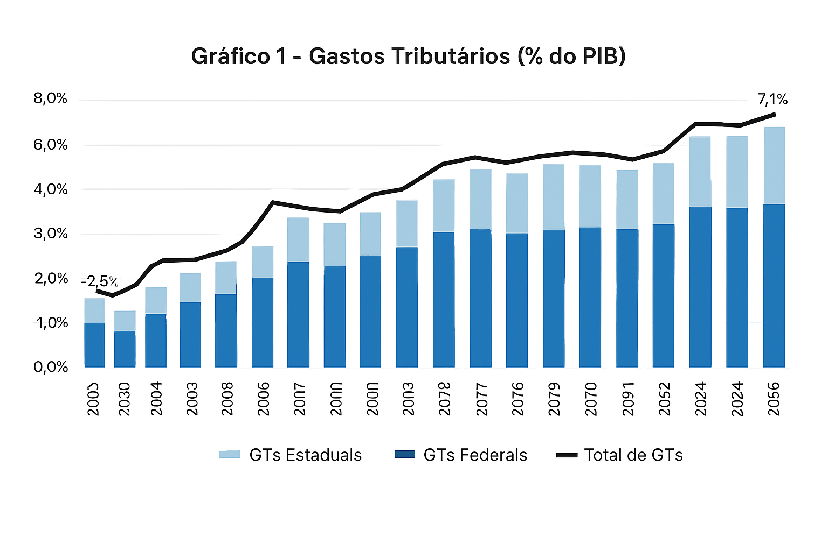
3)OS BENEFÍCIOS FISCAIS
Gastos Tributários (% do PIB)

Slide 20
3)OS BENEFÍCIOS FISCAIS
Cenário Atual
PREOCUPAÇÃO COM O CRESCIMENTO DESCONTROLADO
  EC Nº 95/2016 - NOVO REGIME FISCAL (ART. 113 DO ADCT)
  EC nº 109/2021 - Plano de redução gradual de benefícios fiscais
  LC 211/2024 – Vedação a benefícios fiscais na União
    Apuração de déficit primário
    Redução nominal de despesas discricionárias totais
  Projetos de Lei (PLP 41/2019, PLP 182/2025 e PLP 128/2025)
    Criação de critérios, prazos e avaliações obrigatórias dos benefícios.

Slide 21
3)OS BENEFÍCIOS FISCAIS
Contexto da Reforma Tributária (ISS + IBS)
NECESSIDADE DE AUMENTAR A ARRECADAÇÃO DE ISS
  FISCALIZAÇÃO: SETORES ECONÔMICOS E RELEVANTES
    Educação, Saúde, Hotelaria, Autoescolas, Cartórios, Simples Nacional
  COBRANÇA EFETIVA: protesto extrajudicial e da execução fiscal;
  REVISÃO DE BENEFÍCIOS FISCAIS: avaliação completa da situação
    Ausência de controle, avaliação ou acompanhamento.

Slide 22
3)OS BENEFÍCIOS FISCAIS
Principais Problemas
1) AUSÊNCIA DE BASE LEGAL
  Concessão Sem Previsão Legal
2) SEM PREVISÃO FINANCEIRA E ORÇAMENTÁRIA
  Sem previsão na LDO e na LOA
  Ausência de estimativa de impacto prevista no ADCT e na LRF
3) AUSÊNCIA DE MONITORAMENTO
  Nenhuma preocupação com O controle das contrapartidas
  Não há avaliação dos resultados (eficiência no gasto)

Slide 23
3)OS BENEFÍCIOS FISCAIS
O que pode ser feito?
1) IDENTIFICAR BENEFÍCIOS SEM BASE LEGAL
  Concedidos por decreto, portaria, ato administrativo
  Cadastro equivocado ou com erro (concessão material)
ANULAÇÃO: Possibilidade de Lançamento Retroativo

Slide 24
3)OS BENEFÍCIOS FISCAIS
O que pode ser feito?
2) REVER BENEFÍCIOS QUE REDUZEM A ALÍQUOTA ABAIXO DE 2%
  Verificação de legislações antigas;
  Varredura no sistema para verificação da alíquota efetiva.
ANULAÇÃO: Possibilidade de Lançamento Retroativo

Slide 25
3)OS BENEFÍCIOS FISCAIS
O que pode ser feito?
3) EFETUAR CONTROLE DAS CONTRAPARTIDAS ASSUMIDAS
  Número de empregos;
  Investimentos realizados;
  Tempo de permanência em atividade no município;
  Repasses a entidades, projetos ou atividades.
ANULAÇÃO: Possibilidade de Lançamento Retroativo

Slide 26
3)OS BENEFÍCIOS FISCAIS
O que pode ser feito?
4) AVALIAR A EFICIÊNCIA DO BENEFÍCIO FISCAL
  Custo X benefício;
  impacto socioecomomico.
REVOGAÇÃO: Anterioridade Anual e Nonagesimal

Slide 27



DIRETORIA DE CONTAS DE GESTÃO (DGE)
CRPU - DIVISÃO 2
(48) 3221-3954
tcesc.tc.br/ouvidoria
tcesc.tc.br/atendimentovirtual
jadson.pra@tcesc.tc.br

Slide 28
O POTENCIAL OCULTO DO ISS:
estratégias de curto prazo
para fortalecimento da arrecadação municipal
Jadson Leandro Prá
Auditor Fiscal de Controle Externo - TCE/SC

